Slide 1
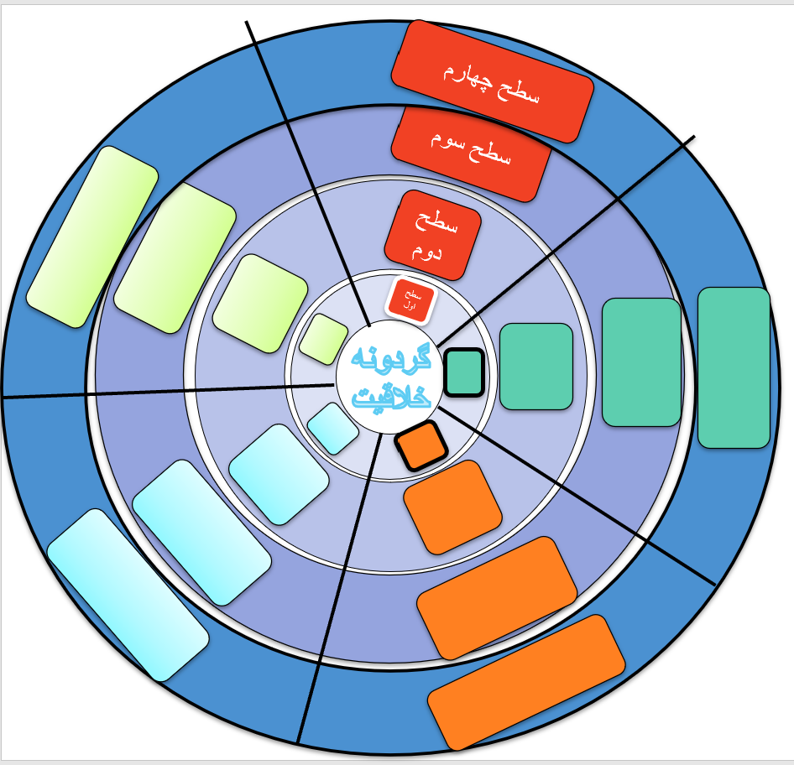
فلوچارت و گردونه حل خلاق مسئله
دکتر محمد شریعتی

Slide 2
جستجو در پایگاه های علمی در مورد علل مستقیم و غیر مستقیم بروز مشکل
در این مرحله عوامل خطر بروز مشکل یا مسئله براساس علم روز احصاء می شود.
حسینی، 1380می گوید: مدیریت خلاقیت چیزی جز توجه به تعامل دانش، خلاقیت و انگیزه نیست، لذا ما در این سامانه در گام اول دانش موجود بشری را برای تجزیه مسئله به عوامل ایجاد کننده و موثر بر آن بکار گرفته ایم.
و براساس یافته های علمی شبکه علیت مشکل رسم می شود

Slide 3
شبکه علیّت Causality network
پرخوری
دریافت انرژی زیاد
کم تحرکی
تغذیه نامناسب
چاقی
سوخت و ساز کم انرژی
Waist-to-Hip Ratio>0.95 , 0.8
مقاومت به انسولین
افزايش هورمون هاي استرس
دیابت تیپ 2
زمینه ارثی
اختلال ترشح انسولين
افسردگي

Slide 4
رسم گردونه خلاقیت برای تهیه شبکه مداخله چهار طبقه
طب ورزشی
طب داخلی/ رژیم غذایی
ورزش هوازی
افزایش مصرف انرژی
جراحی
در این مرحله سامانه بجای حل مسئله سراغ حل اجزای آن می رود و بر روی هرکدام از علل بروز مسئله یک گردونه مداخله رسم می کند
بطوریکه علت در مرکز گردونه و مراحل رفع آن علت از مرکز به محیط نوشته می شود
طب پیشگیری و اجتماعی
کاهش چربی ذخیره
کاهش
وزن
چاقی
مهندسی عمران
طب سنتی
کامپیوتر و ICT
انرژی درمانی؟

Slide 5
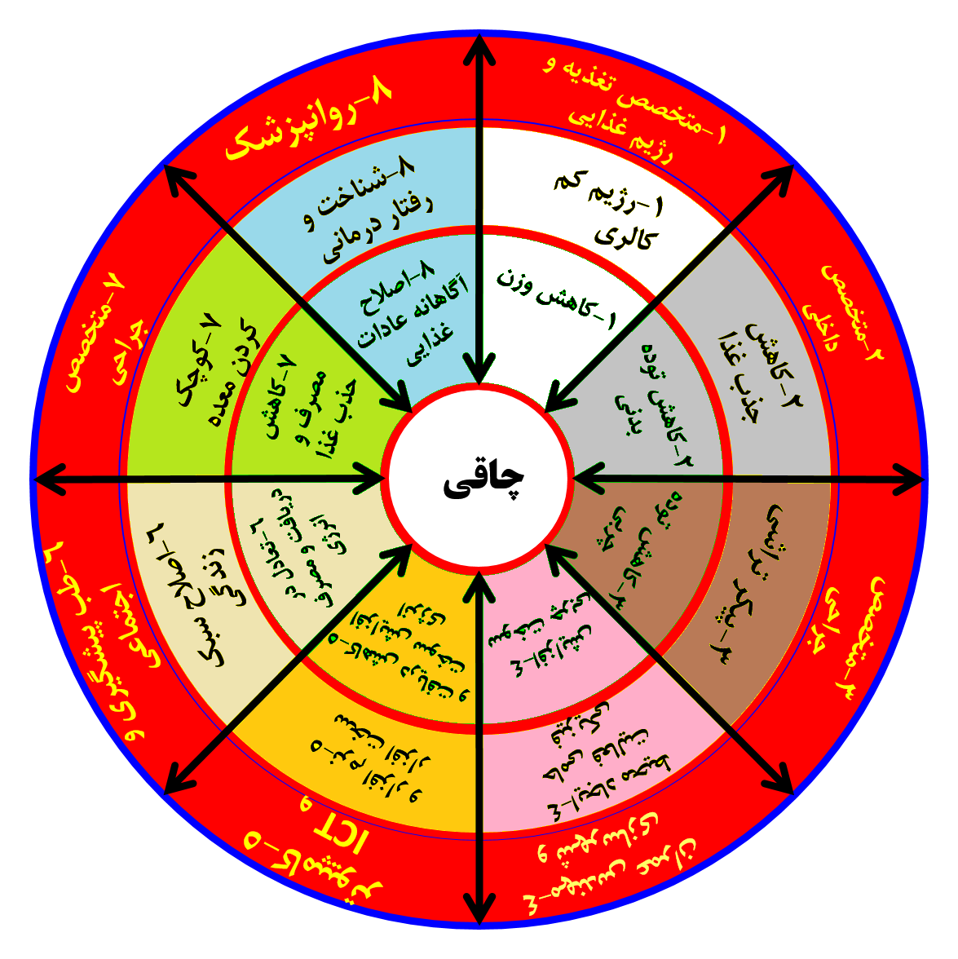
مثال:
  در این گردونه یکی از علل دیابت را که چاقی است در نظر گرفته برای آن گردونه را کامل کردیم
  برای راحتی کار، گردونه را خلاصه کشیده ایم
stin 1974 می گوید : خلاقیت فرآیندی است که نتیجه آن یک کار تازه ای باشد که توسط گروهی در یک زمان به عنوان چیزی مفید و رضایتبخش مقبول واقع شود
لذا شروع می کنیم به چرخش هر دایره

Slide 6
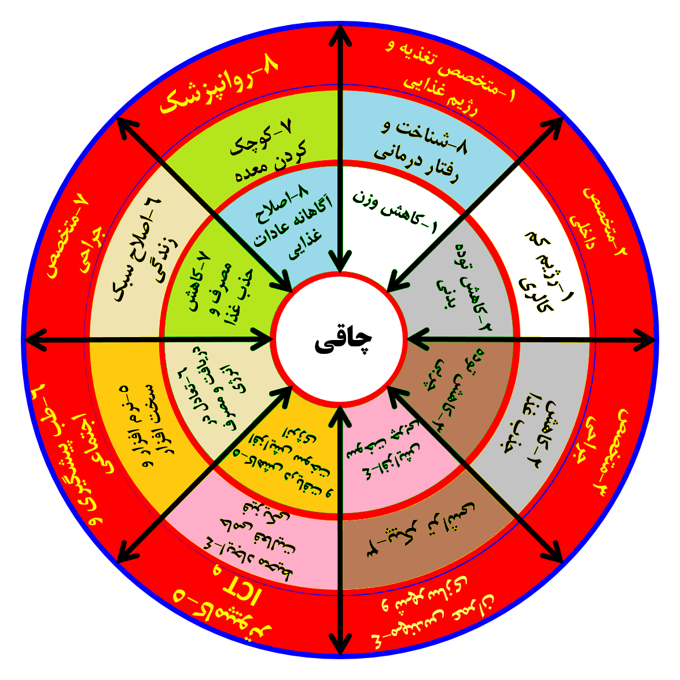
مدینک 1962 براساس نظریه تداعی سه روش برای حل خلاق مسأله ارائه می دهد:
1-اتفاق و تصادف، ترکیب جدید بطور تصادفی و اتفاقی به وجود آمده است
2-شباهت و تجانس: در این حالت شباهت عناصر موجب ترکیب جدید می شود
3-وساطت: با وساطت عناصر مشترک ترکیب جدید حاصل می شود
یکی از مهارت های خلاقیت مربوط به تجربه در تولید ایده های نوین است.
ما در خلق ایده جدید از نظرات این دانشمند ایده گرفته ایم
با هر چرخش توالی روش مداخله تغییر کرده و منجر به خلق ایده جدید می شود

Slide 7
سطح چهارم
مک کینون(1962): شیوه های تمرین خلاقیت:
1-تغییر با تفکر جانبی
2-شک و تردید
3-تعویق قضاوت
4-ایده های حاکم
5-تقسیم
6-معکوس سازی
7-بررسی راه های مختلف
8-ابتکار
9-درک اصل مطلب
ما از این گردونه که با هر کلیک ایده جدیدی می سازد به عنوان ابزار ایجاد خلاقیت و تولید راه حل های جدید استفاده کردیم
در این گردونه برای خلق ایده از ارتباط اجباری forced association که توسط Charles s. whiting طراحی شده است استفاده کرده ایم
سطح سوم
سطح دوم
سطح اول
گردونه خلاقیت

Slide 8
جدول ارزیابی خدمات / محصولات جدید
عنوان خدمت یا محصول | آیا ارائه این خدمت یا محصول مجاز است | وضعیت خدمت یا محصول از نظر cost-effectiveness | وضعیت خدمت یا محصول از نظر cost-benefitness | قابلیت اجرا
ثبت ایده ها در جدول فن گروهی اسمی NGT
رتبه بندی ایده ها و مداخلات بر اساس ویژگی های مهم
عبور دادن ایده های با لولویت بالا از فیلتر های ضروری و انتخاب بهترین راه حل

Slide 9
مشکل
چرخش طبقه دوم گردونه به اندازه یک واحد و تکرار چرخش ها تا تمام حالات ممکن ایجاد شود
رسم گردونه خلاقیت برای تهیه شبکه مداخله چهار طبقه
جستجو در پایگاه های علمی در مورد مداخلات مستقیم و غیر مستقیم برای رفع علت انتخابی
جستجو در پایگاه های علمی در مورد علل مستقیم و غیر مستقیم بروز مشکل
با عوض شدن جای مداخله‌ها، راه حل های جدید خلق می شود
اضافه کردن سایر مداخلات از نظر خبرگان
اضافه کردن سایر علل بروز مشکل از نظر خبرگان
ثبت ایده ها در جدول فن گروهی اسمی NGT
براساس یافته های دو مرحله قبل در هر قطاع و طبقهِ دایره از مرکز به محیط رفته و مداخله به ترتیب از مداخله مستقیم به غیر مستقیم (نزدیک به دور) ثبت می شود
رسم شبکه علیت پنج طبقه
رتبه بندی ایده ها و مداخلات بر اساس ویژگی های مهم
انتخاب علل برای مداخله
چرخش طبقه اول گردونه به اندازه یک واحد
با عوض شدن جای مداخله‌ها، راه حل های جدید خلق می شود
عبور دادن ایده های با لولویت بالا از فیلتر های ضروری و انتخاب بهترین راه حل

Slide 10
در بررسی شبکه علیت بیکاری فارغ‌التحصیلان یکی از مهمترین علل فقدان مهارت های لازم در آنان بود.
در مثال صفحه بعد این علت را داخل گردونه گذاشته و راه حل ها و ایده های جدید را خلق نمودیم

Slide 11
ردیف | ایده یا راهکار جدید (لازم نیست خیلی هم منطقی باشد)
1 | طراحی دوره مهارت آموزی در شروع کار
2 | گنجاندن مهارت در کوریکولوم آموزشی
3 | ایجاد نظام پرداخت مبتنی بر مهارت
4 | ادعام صنعت و دانشگاه
5 | درصدی از تزهای هر استاد بایددر صنعت باشد
6 | تعریف رشته ها و محتوای آن رابر نیاز صنعت
7 | افزایش سهم نمره آزمونهای عملی
8 | اصلاح نظام انگیزشی اساتید
اصلاح نظام انگیزشی اساتید
طراحی دوره مهارت آموزی در شروع کار
آموزش مهارت به فارغ‌التحصیل
افزایش توجه اساتید به آموزش مهارت
افزایش سهم نمره آزمونهای عملی
گنجاندن مهارت در کوریکولوم آموزشی
افزایش توجه دانشجویان به مهارت آموزی
آموزش مهارت به دانشجویان
فقدان مهارت های لازم در فارغ‌التحصیلان
افزایش انگیزه یادگیری مهارت
سفارشی کردن دوره های آموزشی
تعریف رشته ها و محتوای آن رابر نیاز صنعت
ایجاد نظام پرداخت مبتنی بر مهارت
برقراری ارتباط دانشگاهیان با صنعت
گذراندن بخشی از تحصیل در صنعت
درصدی از تزهای هر استاد بایددر صنعت باشد
ادعام صنعت و دانشگاه

Slide 12
ردیف | ایده یا راهکار جدید (لازم نیست خیلی هم منطقی باشد)
1 | ارائه مدرک تحصیلی بعد از فراغت از تحصیل و ارائه مجوز کار بعد از کارآموزی
2 | اجباری کردن آموزش های مهارتی برای اساتید
3 | تعریف دوره های کوتاه مدت کارآموزی و مهارت آموزی با مشارکت بازکار
4 | پرداخت حق‌الزحمه به دانشجولان که حین مهارت آموزی تولید دارند
5 | در اولویت قرار دادن کسانیکه مهارت دارند در استخدام صنعت
6 | درصدی از تمره پایان نامه به شرطی داده می شود که در صنعت اجرا شده باشد
7 | 50% از اعضای بورد رشته در تصویب کوریکولوم باید از صنعت باشند
8 | باید مهارت های عملی هر رشته تعریف و سهم آن در نمره متناسب با رشته باشد
9 | ترفیع و ارتقائ اساتید بستگی به شرط اشتغال مرتبط دانشجویان آنان
اصلاح نظام انگیزشی اساتید
طراحی دوره مهارت آموزی در شروع کار
آموزش مهارت به فارغ‌التحصیل
افزایش توجه اساتید به آموزش مهارت
افزایش سهم نمره آزمونهای عملی
گنجاندن مهارت در کوریکولوم آموزشی
افزایش توجه دانشجویان به مهارت آموزی
آموزش مهارت به دانشجویان
فقدان مهارت های لازم در فارغ‌التحصیلان
افزایش انگیزه یادگیری مهارت
سفارشی کردن دوره های آموزشی
تعریف رشته ها و محتوای آن رابر نیاز صنعت
ایجاد نظام پرداخت مبتنی بر مهارت
برقراری ارتباط دانشگاهیان با صنعت
گذراندن بخشی از تحصیل در صنعت
درصدی از تزهای هر استاد بایددر صنعت باشد
ادعام صنعت و دانشگاه

Slide 13
ردیف | ایده یا راهکار جدید (لازم نیست خیلی هم منطقی باشد)
1 | تعریف مهارتهای پایه که باید برای فراغت از تحصیل داشته باشند و طی تحصیل یا آموخته باشد
2 | استفاده از منتور و مربی در آموزش مهارت ها به دانشجو
3 | تغییر نظام پرداخت از وقت مزدی به پرداخت مبتنی بر نتیجه
4 | بخشی از دوره تحصیل باید با تعیین اهداف قابل سنجش در صنعت طی شود
5 | صنعت از تزهایی که مشکل او را حل کند حمایت مالی کرده و سفارش دهد
6 | آزمون عملی استاندارد بر اساس خود اظهاری دانشجو و مربی
7 | مشارکت اساتید در منافع ناشی از ارتباط با صنعت
8
9
اصلاح نظام انگیزشی اساتید
طراحی دوره مهارت آموزی در شروع کار
آموزش مهارت به فارغ‌التحصیل
افزایش توجه اساتید به آموزش مهارت
افزایش سهم نمره آزمونهای عملی
گنجاندن مهارت در کوریکولوم آموزشی
افزایش توجه دانشجویان به مهارت آموزی
آموزش مهارت به دانشجویان
فقدان مهارت های لازم در فارغ‌التحصیلان
افزایش انگیزه یادگیری مهارت
سفارشی کردن دوره های آموزشی
تعریف رشته ها و محتوای آن رابر نیاز صنعت
ایجاد نظام پرداخت مبتنی بر مهارت
برقراری ارتباط دانشگاهیان با صنعت
گذراندن بخشی از تحصیل در صنعت
درصدی از تزهای هر استاد بایددر صنعت باشد
ادعام صنعت و دانشگاه

Slide 14
علت انتخابی برای مداخله
علت
علت
علت
علت
علت
مسئله اصلی
علت

Slide 15
توضیح
همانطور که مشاهده می کنید با این ابزار روش سینکتیکز synectics که توسط Gordon برای خلاقیت ابداع شده، به خوبی اجرایی شده است
در سینکتیز از سه قیاس بیش از همه استفاده می شود
1-قیاس مستقیم direct analogy:
2-قیاس شخصی personal analogy:
3-تعارض متراکم compressed conflict :
مراحل استفاده از سینکتیکز:
ارائه موقعیت تازه، قیاس مستقیم، قیاس شخصی، تعارض فشرده، قیاس مستقیم، بررسی مجدد مساله اولیه.

